Slide 1



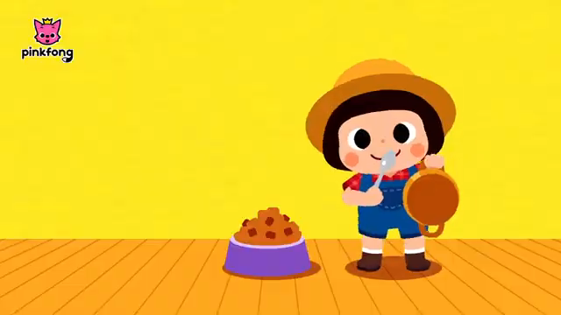






Khởi động

Slide 2



LUYỆN TẬP

Slide 3
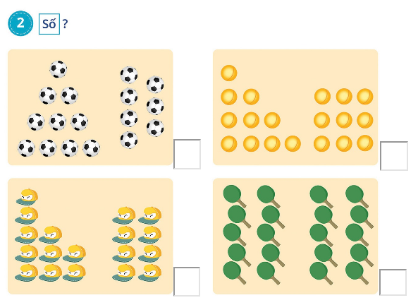
17
19
18
20

Slide 4
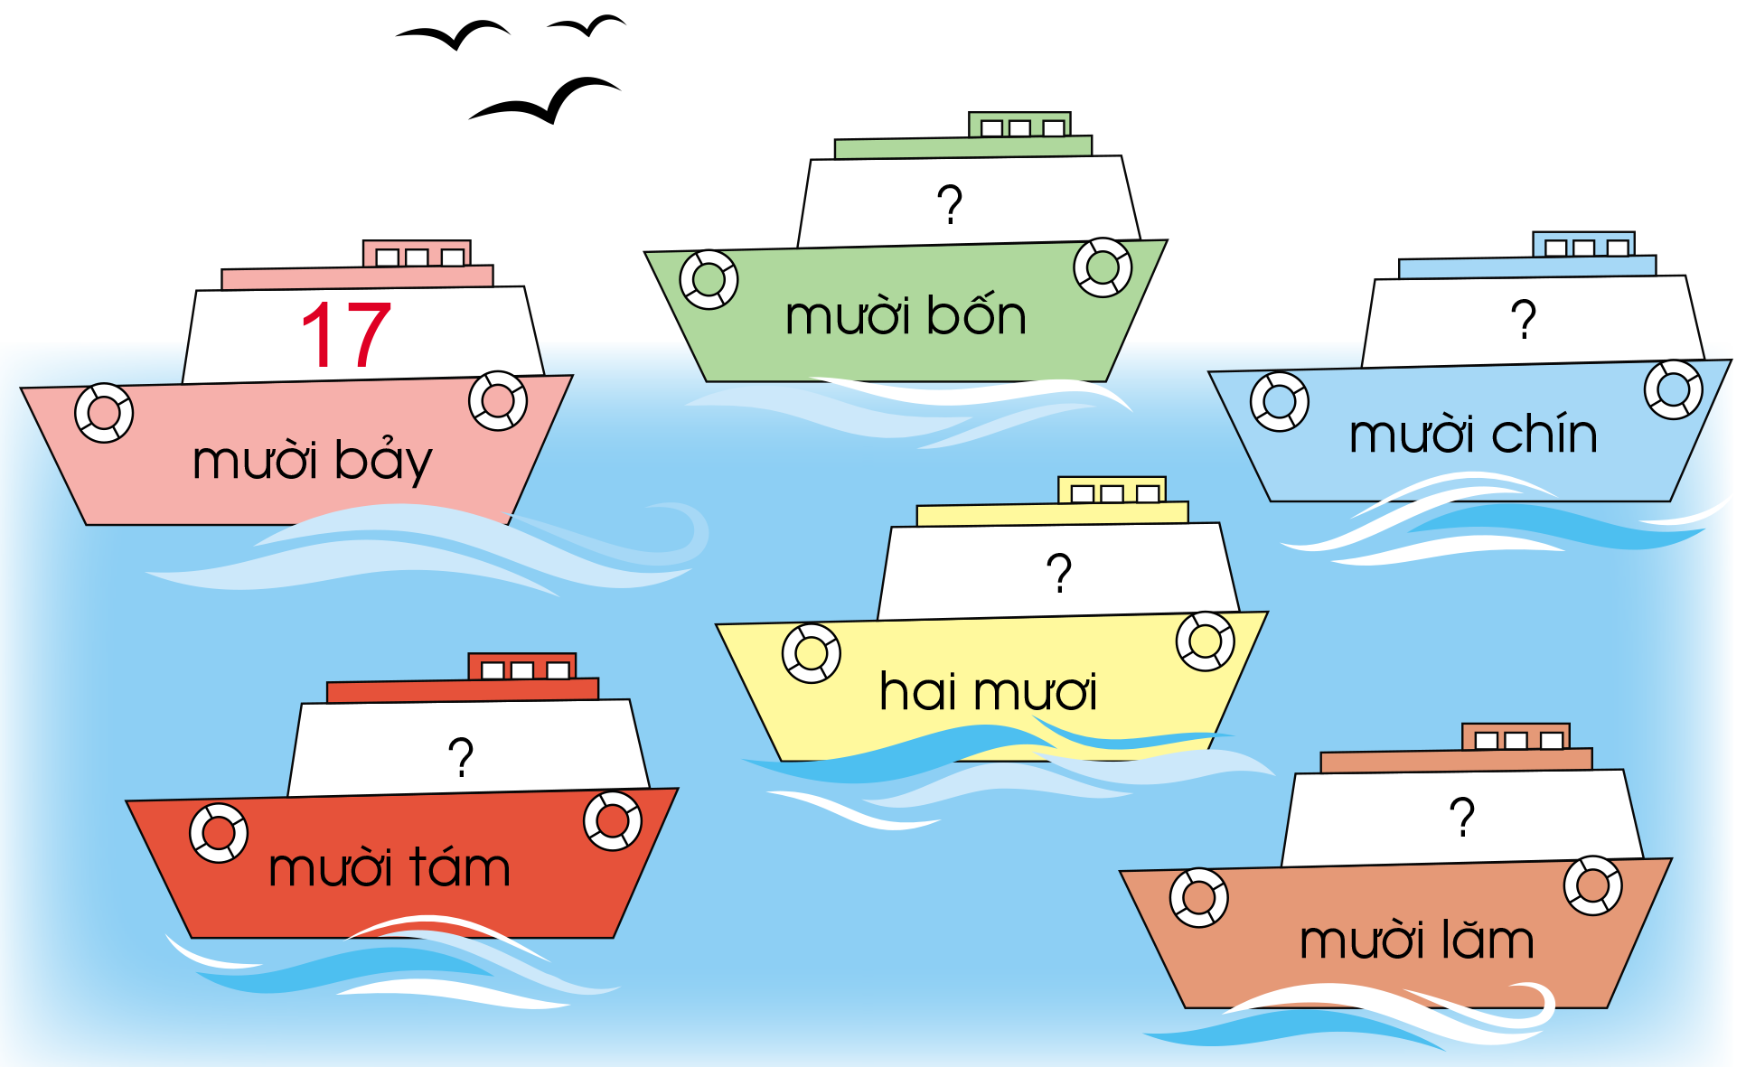
3
Số ?
14
?
19
17
?
20
?
?
18
?
15

Slide 5
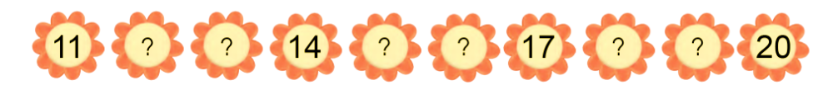

4
Số ?
12
?
?
13
?
16
18
?
?
?
15
19
16
14
?
?
?
12
?
15
13
11
17
?
?
?

Slide 6

VẬN DỤNG

Slide 7










TRÒ CHƠI:
ĐƯA THUYỀN VÀO BỜ TRÁNH BÃO
Notes:
Dẫn dắt: Có một cơn bão đổ vào một vùng biển. Nó mang theo những con gió rất to, Những chiếc thuyền đang gặp nguy hiểm, dễ bị lật và những ng trên thuyền đang gặp nguy hiểm. CHúng ta hay cùng giúp những con thuyền vào bờ an toàn nhé!

Slide 8

Notes:
Click vào thuyền để tới câu hỏi
Tại slide câu hỏi, click vào thuyển để quay về
Khi chơi xong, click vào mũi tên để tới câu hỏi

Slide 9



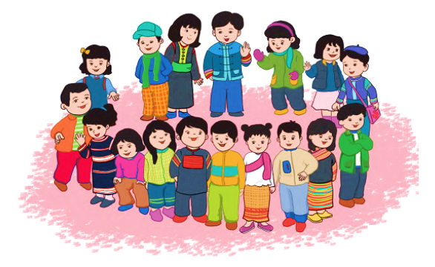
- Có tất cả bao nhiêu bạn?
- Có tất cả 17 bạn.
Notes:
click vào thuyển để quay về

Slide 10

- Có bao nhiêu bạn nam ?
- Có 8 bạn nam.
Notes:
click vào thuyển để quay về

Slide 11

- Có bao nhiêu bạn nữ ?
- Có 9 bạn nữ.
Notes:
click vào thuyển để quay về

Slide 12

- Có mấy bạn quàng khăn?
- Có 2 bạn quàng khăn.
Notes:
click vào thuyển để quay về

Slide 13
- Có mấy bạn đội mũ ?
- Có 2 bạn đội mũ.
Notes:
click vào thuyển để quay về

Slide 14

- Có tất cả 17 bạn.
5
Có tất cả bao nhiêu bạn ?
Có bao nhiêu bạn nam ?
- Có 8 bạn nam.

Slide 15
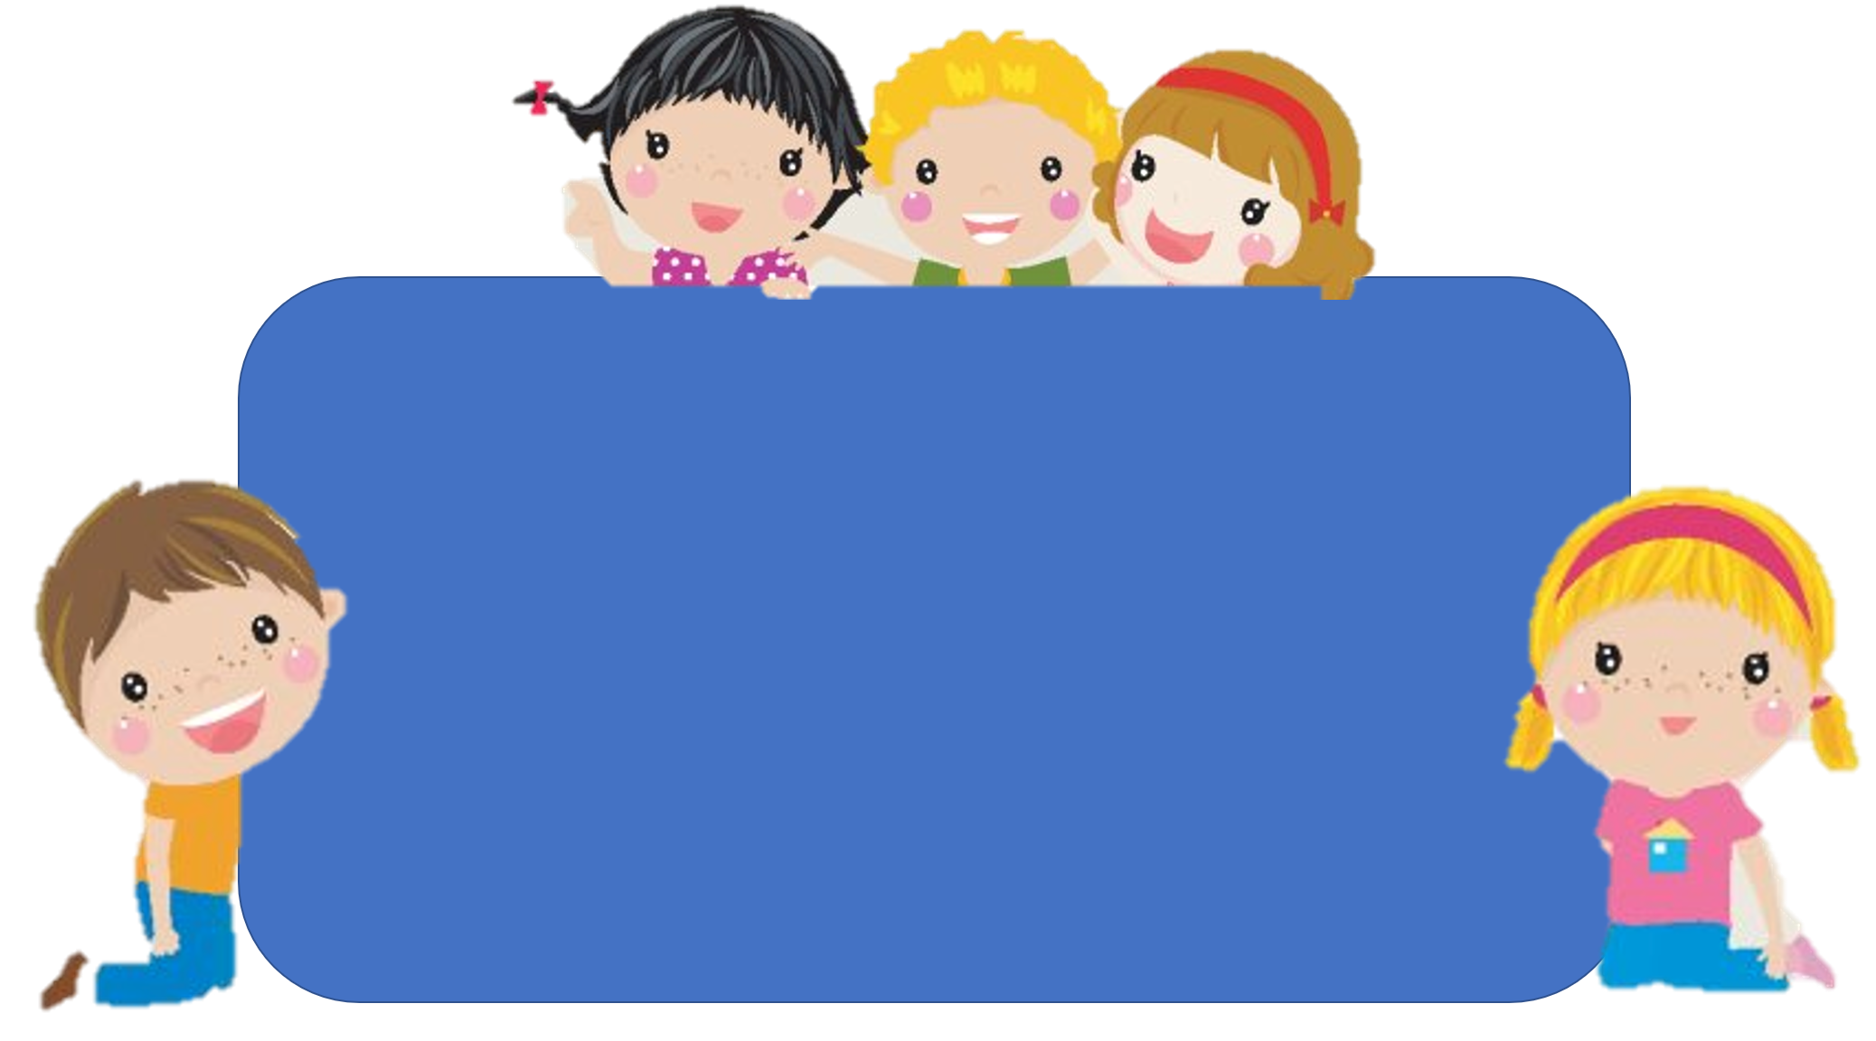
Để có thể làm tốt các bài tập trên em nhắn bạn điều gì?
Bài học hôm nay em biết thêm được điều gì?

Slide 16
Bài tập ngày 25/01/2024
Tập đếm xuôi, ngược các số từ 0 đến 20.
Xem trước các bài tập trang 92 sách Toán.
Tự tìm thêm những nhóm trong thực tế có số lượng là các số đã học.
Làm bài tập vở ô ly (theo mẫu)

